Slide 1


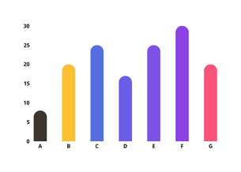








Equity
55%
Annual Revenue
from last month
$12M
Current YTD (Q3)
CAPSTONE
PROYECTO APT
72%
Today's Expenses
Invalid
$250K
$150K
Total Income
$345M
InformIA
$100K
Sebastián Alcaíno Ruz | Cristopher Iriarte Cortés
Loan Approval Rate
55%
55%
>65%
55%

Slide 2


INTEGRANTES / ROLES
Sebastián Alcaíno Ruz
Cristopher Iriarte Cortés
Arquitecto de software
Desarrollador Fullstack

Slide 3


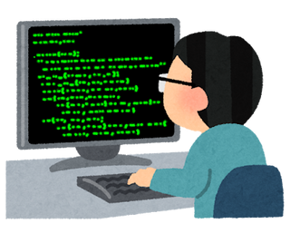

CONTEXTO
Reducción de costos
Optimización del tiempo
Eficiencia de recursos
En la industria TI es necesario almacenar grandes volúmenes de datos en ventas y recursos humanos, pero convertirlos en información útil puede requerir tiempo y herramientas avanzadas.

Slide 4






PROBLEMA
Sin embargo, existen riesgos que conlleva utilizar IA de código propietario en el largo plazo:
Fuga de información sensible
Dependencia en infraestructura externa
Vulnerable a recepción de información sensible
Integración lenta a sistemas propietarios.

Slide 5


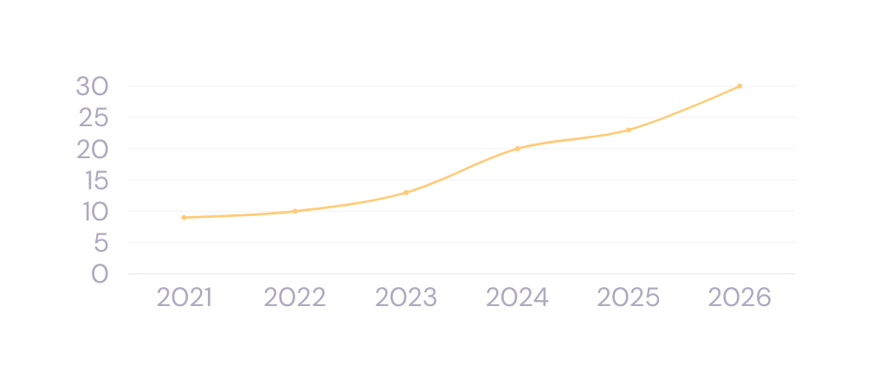


PROPUESTA DE SOLUCIÓN
Producto con enfoque en privacidad, aprovechando beneficios de la IA como herramienta de análisis.
InformIA
Aplicación autosuficiente
¿Cuánto se ha vendido [producto] en el mes de agosto?
IA y dashboard ejecutados en máquina propia
Ventas en Agosto
Garantía de privacidad de los datos
Historial del producto
Objetivo
$500.000
Procesamiento de IA en servidor local para mayor confidencialidad.
mensual
30%
Estado actual
$410.000

Slide 6



OBJETIVO GENERAL
Sistema capaz de crear informes automáticos con IA.
Colaborar en la toma de decisiones.
Ayudar en el análisis interno del rendimiento.

Slide 7






OBJETIVOS ESPECÍFICOS
Implementar un asistente especializado en áreas que requieran análisis.
Permitir consultas personalizadas sobre la información disponible.
Crear gráficos e informes que aporten valor a las tomas de decisión.

Slide 8


ALCANCES DEL PROYECTO
¿QUÉ HACE?
¿QUÉ NO HACE?
Análisis de bases de datos
Lenguaje natural para los análisis.
No modifica la base de datos.
No crea gráficos de dispersión u otras visualizaciones.
Importar gráficos y análisis a un archivo PDF.
Crear gráficos según la necesidad del usuario.
Lectura de otras bases de datos aún no posible.

Slide 9
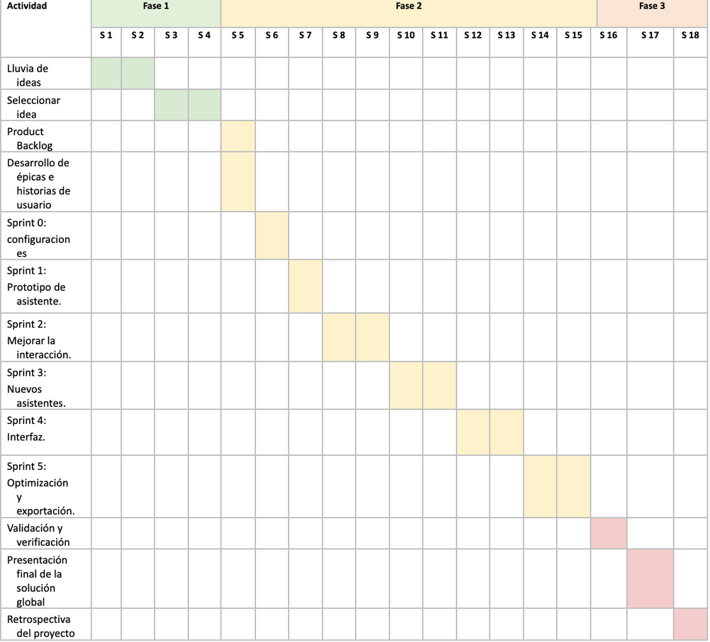

METODOLOGÍA DE TRABAJO
Ciclos de desarrollo SCRUM.
Planificación por Carta Gantt.
Reuniones semanales:
desarrollo y documentación

Slide 10









HERRAMIENTAS UTILIZADAS

Slide 11
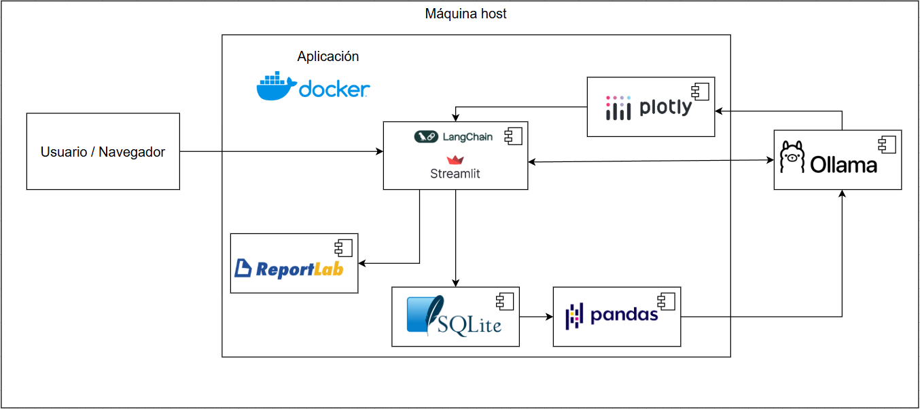
ARQUITECTURA DEL SOFTWARE

Slide 12
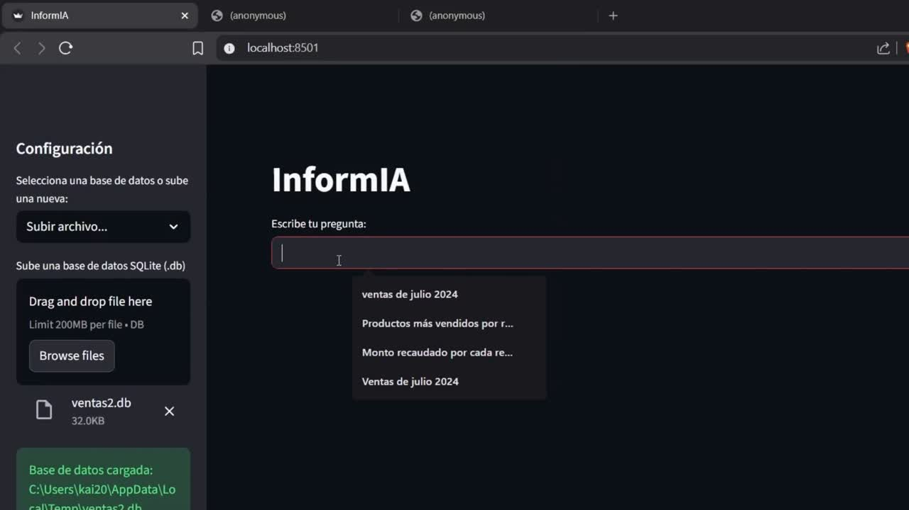
DEMOSTRACIÓN

Slide 13

DIFICULTADES
DIFICULTAD EN COMPATIBILIZAR AGENDAS.
PROBLEMAS EN COORDINAR TIEMPOS ENTRE AMBOS MIEMBROS.
TECNOLOGÍAS NUEVAS.
DOCKER, STREAMLIT, OLLAMA.
ALCANCE DEL HARDWARE.
LIMITACIONES DE RAM, MEMORIA Y SISTEMAS OPERATIVOS.

Slide 14



CONCLUSIÓN

